Slide 1


Bài 77
oai uê uy
Giáo viên: Đỗ Thị Phương Thảo

Slide 2
Tiết 1

Slide 3
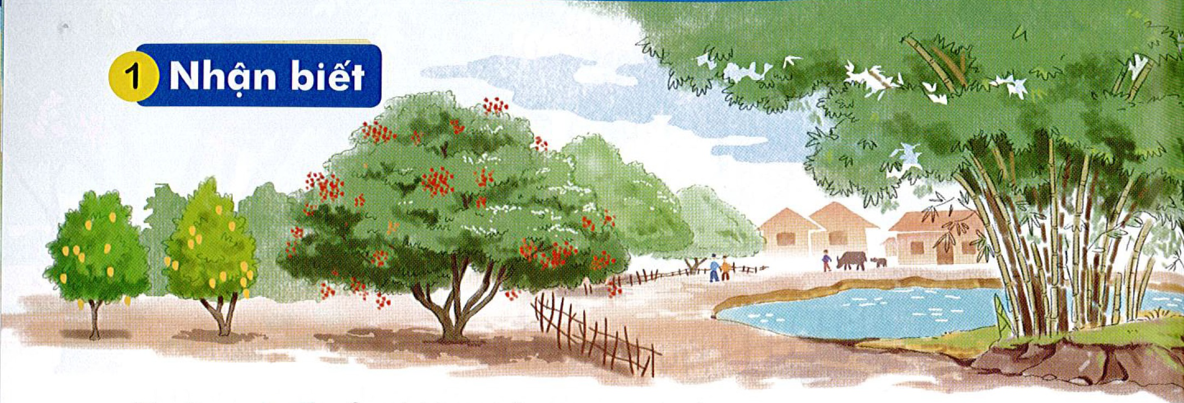

Quê ngoại của Hà có lũy tre xanh, có cây trái xum xuê.
oai
uy
uê

Slide 4

oai
uê
uy
ng
oai
ngoại
oai
khoai
ngoái
ngoại
huệ
thuế
tuế
huy
lũy
thủy

Slide 5


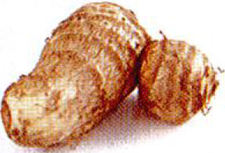
khoai sọ
vạn tuế
tàu thủy

Slide 6
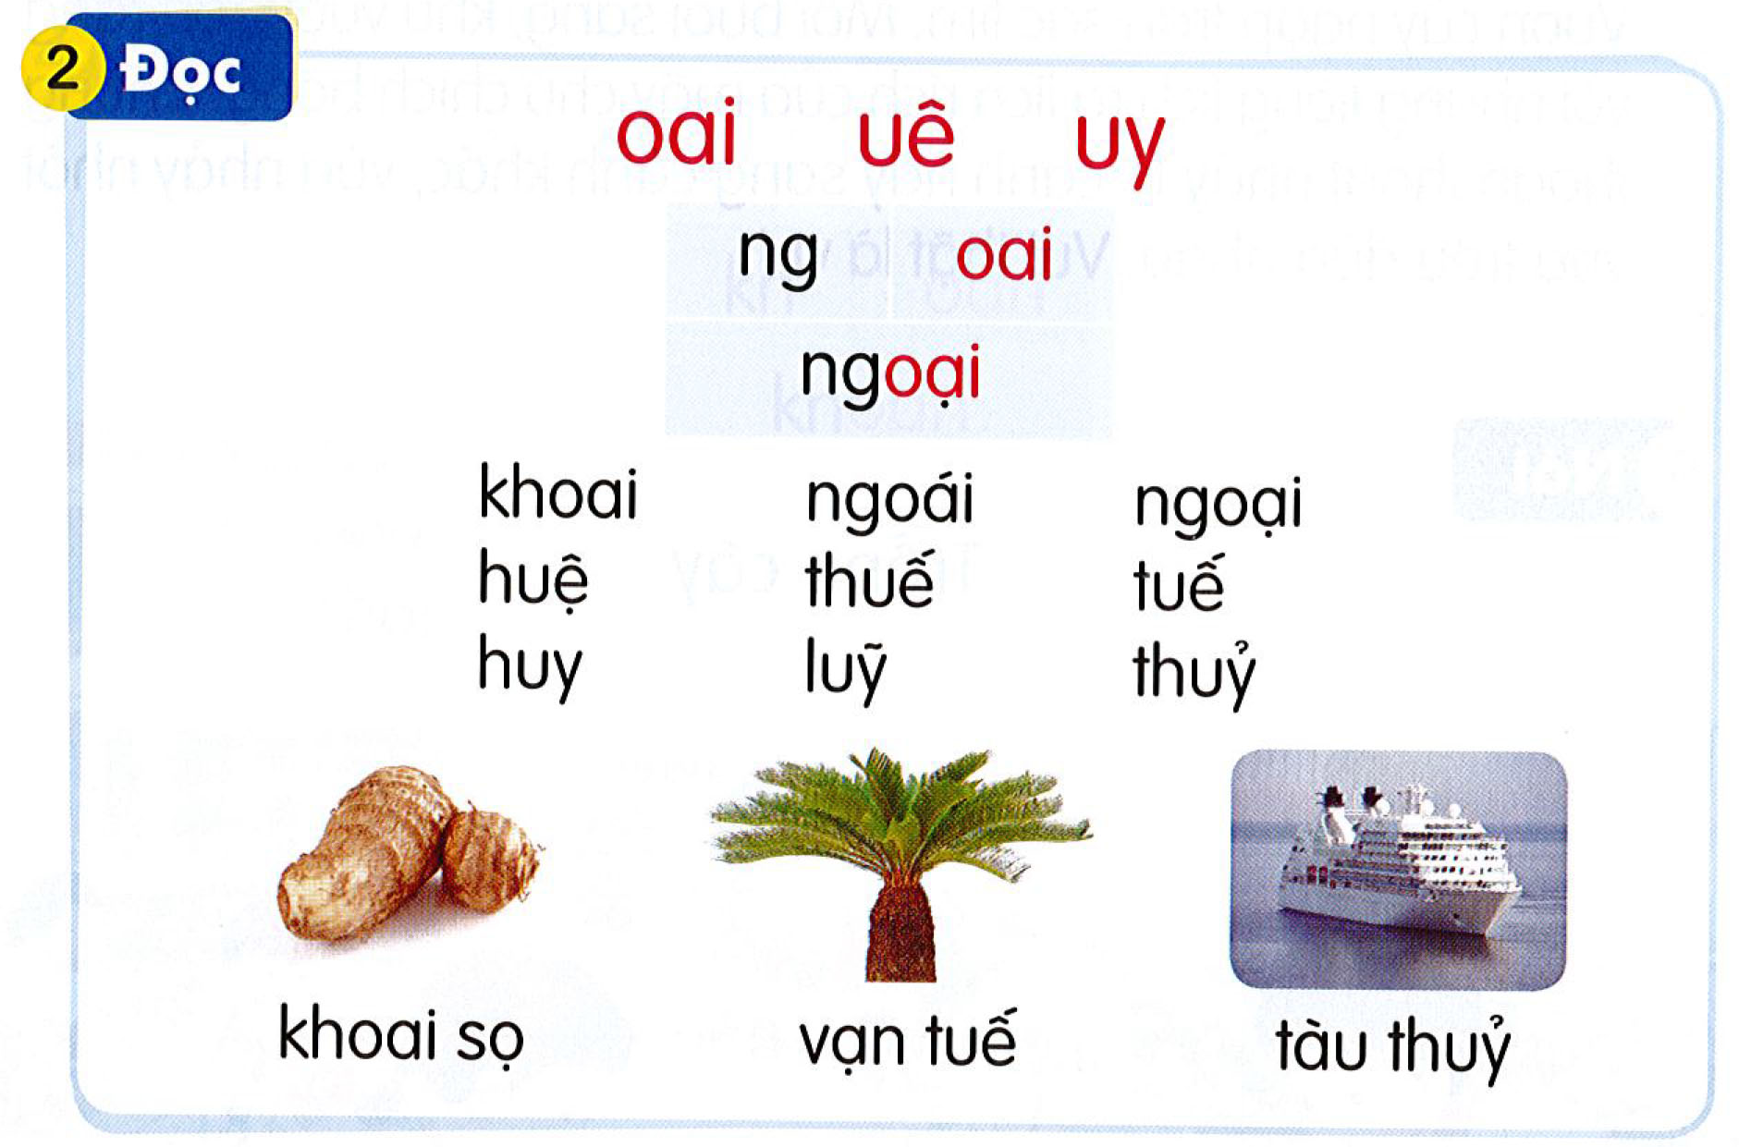

Slide 7




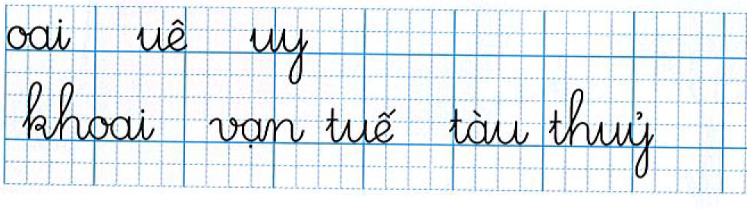
1
2
3
1
2
3

Slide 8

oai
uê
uy
khoai
tuế
thủy

Slide 9
Tiết 2

Slide 11
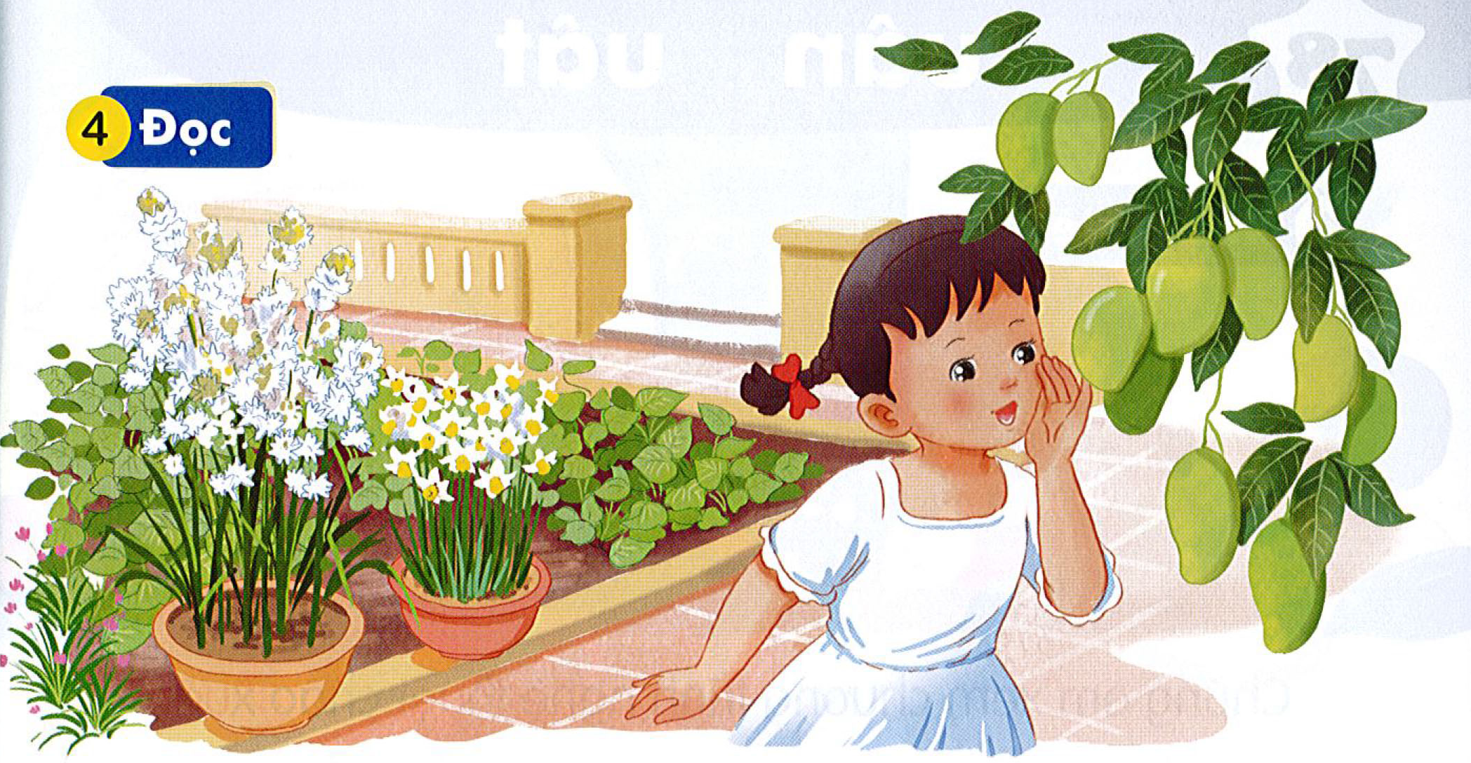
Ngày nghỉ, Hà thoải mái vui đùa với hoa trái vườn nhà. Hà thì thầm với cây xoài lúc lỉu quả và cúi trêu đám dây khoai lang đang bò trên mặt đất. Hà cùng gió nô giỡn bên những bông huệ trắng. Hà đưa tay vuốt ve những cánh thủy tiên đang thi nhau khoe sắc.

Slide 12
Ngày nghỉ, Hà thoải mái vui đùa với hoa trái vườn nhà. Hà thì thầm với cây xoài lúc lỉu quả và cúi trêu đám dây khoai lang đang bò trên mặt đất. Hà cùng gió nô giỡn bên những bông huệ trắng. Hà đưa tay vuốt ve những cánh thủy tiên đang thi nhau khoe sắc.

Slide 13
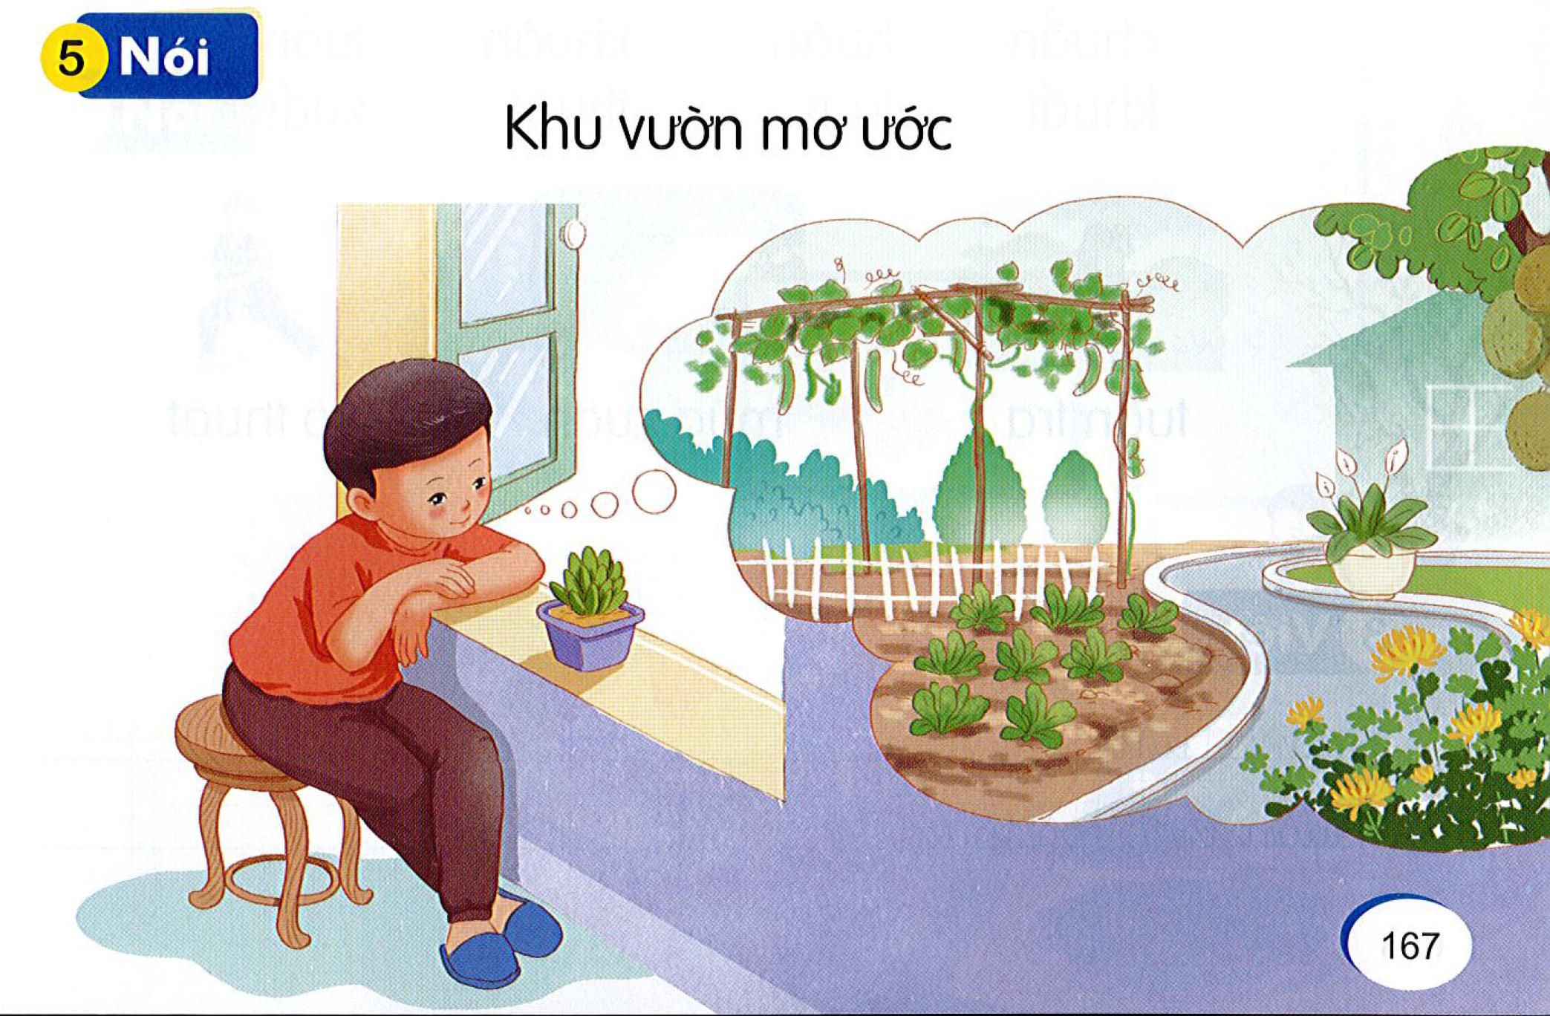

Slide 14
Tìm từ ngữ chứa vần oai, uê, uy
oai
uê
uy
Đặt câu với từ ngữ vừa tìm được.

